Slide 1


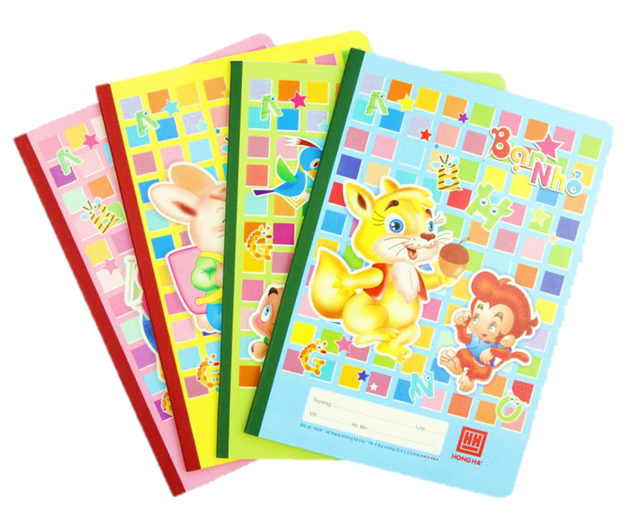
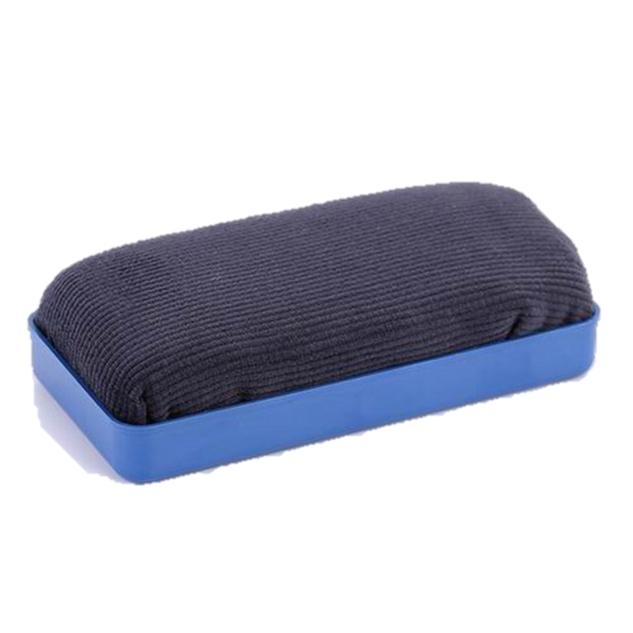

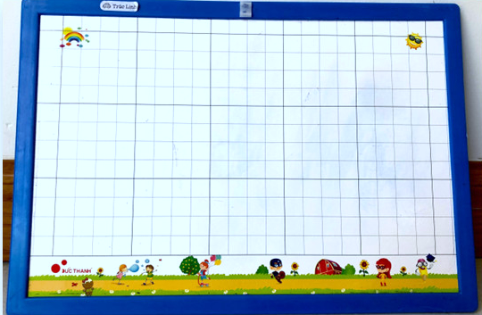

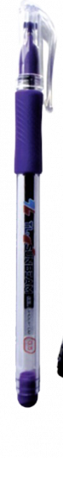
Thứ …. ngày …. tháng …. năm 2023
Chuẩn bị
Notes:
Ghi thứ ngày nữa nhé thầy cô!

Slide 2


TIẾNG VIỆT 4
Notes:
Chào mừng các em đến với tiết học TV ngày hôm nay nhé!

Slide 3



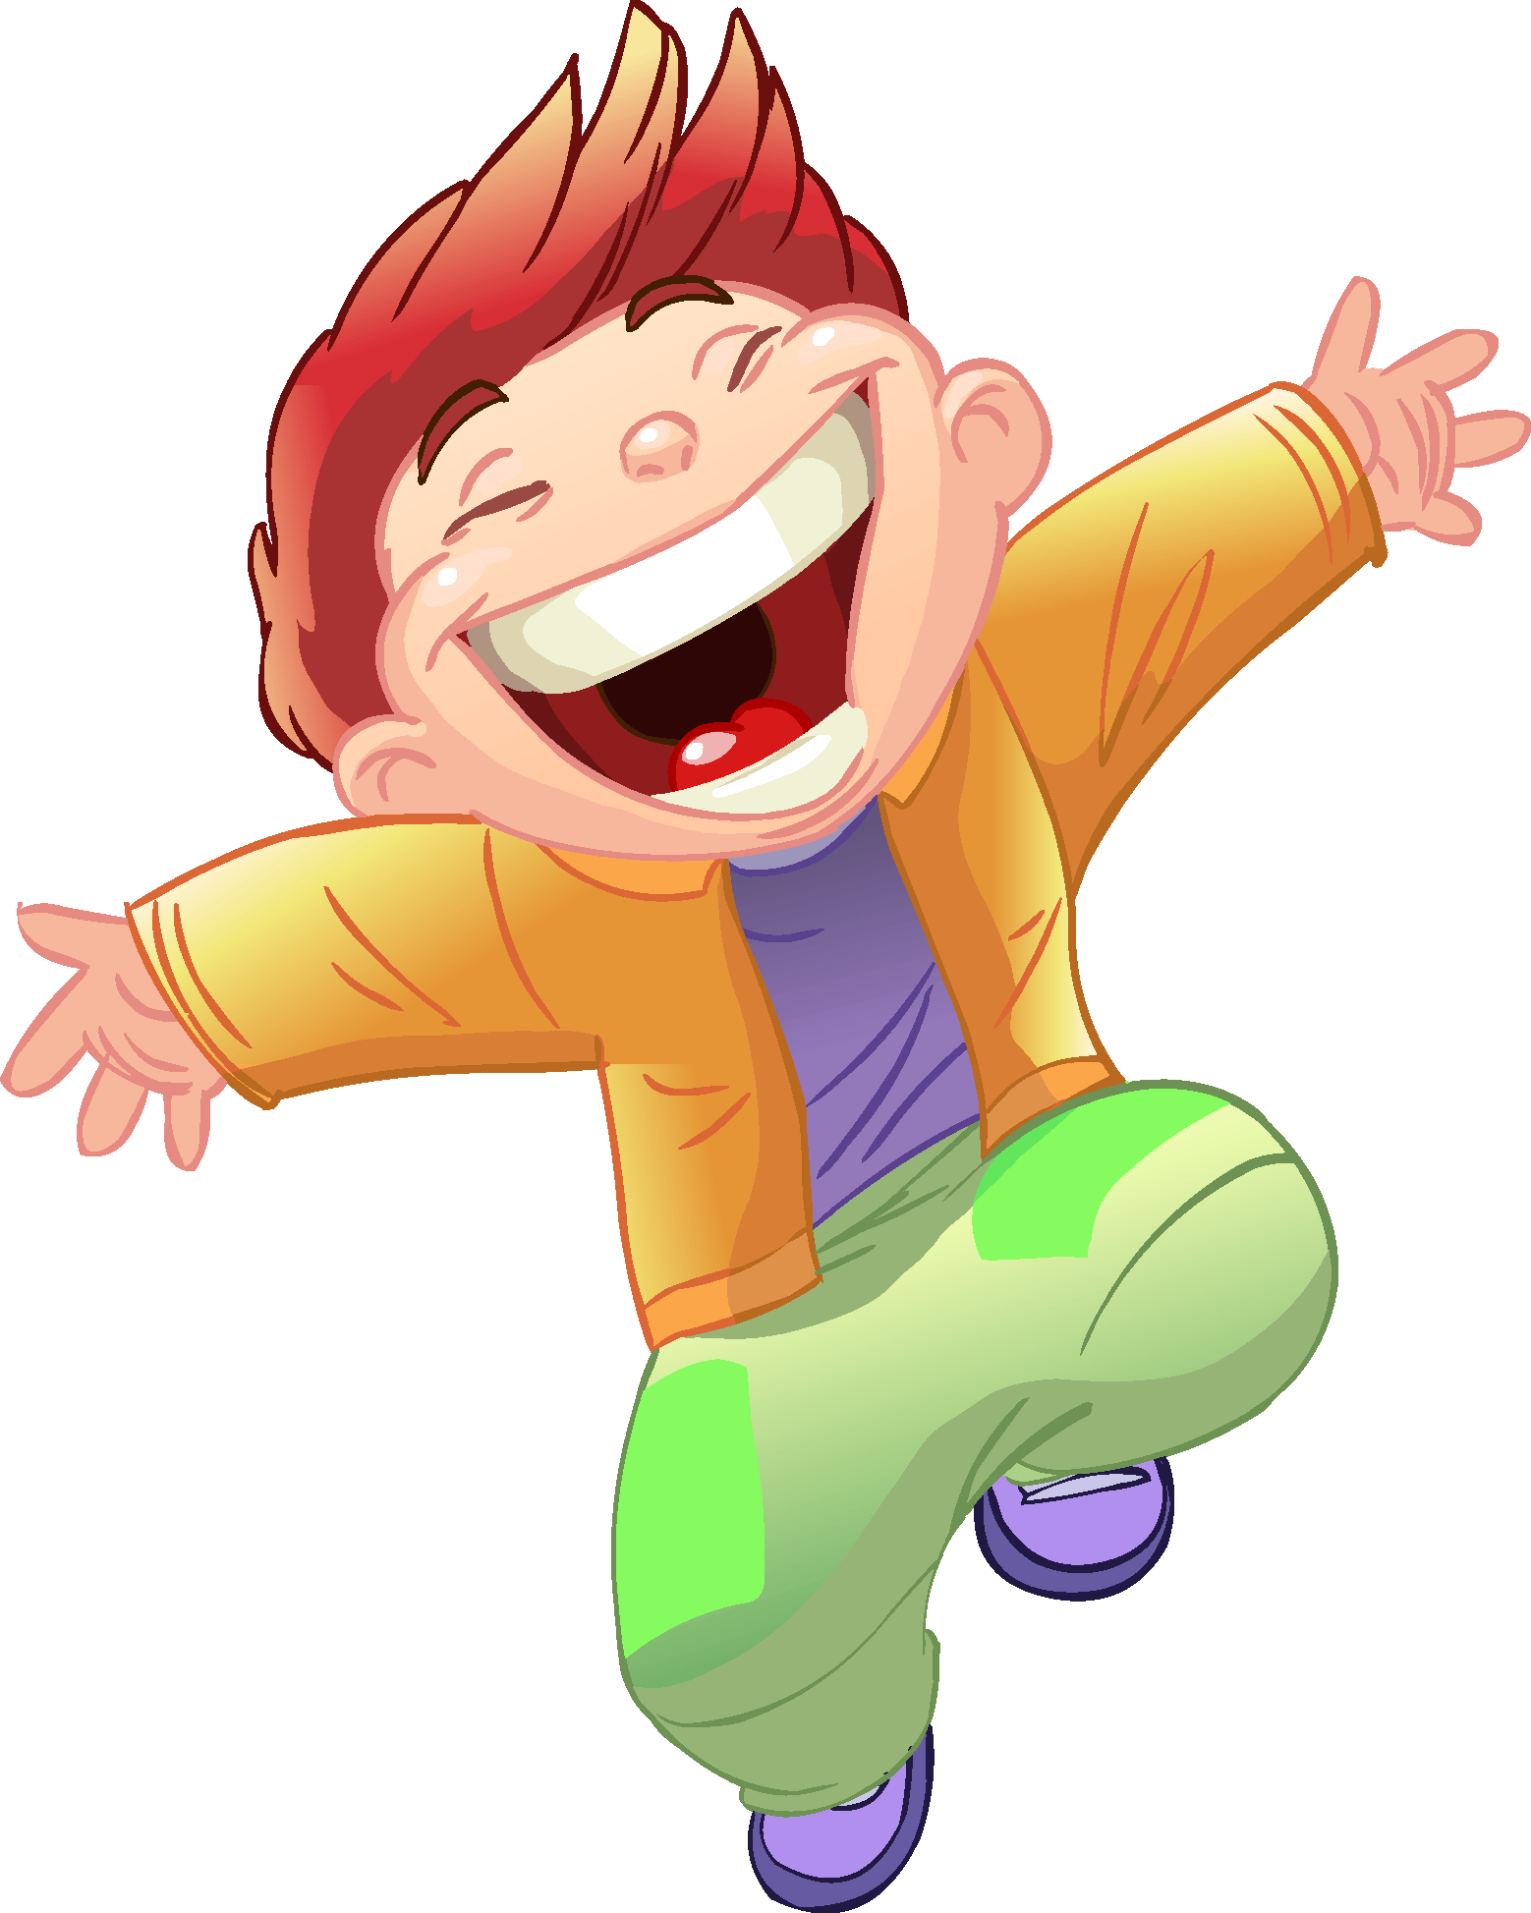
KHỞI ĐỘNG
Notes:
Hoạt động khởi động ngoài lồng ghép kiến thức thì còn để dẫn dắt HS vào bài mới, đặc biệt là để tạo tâm thế thoải mái, vui vẻ cho HS khi bắt đầu học nên thầy cô đừng quá nặng nề về kiến thức mà hãy làm sao để HS hào hứng bước vào tiết học nhé!

Slide 4

VẬN ĐỘNG THEO NHẠC NÀO!

Slide 5

Những bộ phận nào trên cơ thể được nhắc đến trong bài hát?
Notes:
Những bộ phận đó thuộc nhóm từ loại gì các em biết không?
Bài học hôm nay của chúng ta sẽ tìm hiểu về nhóm từ loại này. Mời các em cùng bước vào bai học nhé!

Slide 6
CHỦ ĐIỂM 1:
MỖI NGƯỜI MỘT VẺ
BÀI 1: ĐIỀU KÌ DIỆU
LUYỆN TỪ VÀ CÂU:
DANH TỪ
Trang 9

Slide 7
1. Xếp các từ in đậm và nhóm thích hợp.
Thế là kì nghỉ hè kết thúc. Nắng thu đã toả vàng khắp nơi thay cho những tia nắng hè gay gắt. Gió thổi mát rượi, đuổi những chiếc lá rụng chạy lao xao. Lá như cũng biết nô đùa, cứ quấn theo chân các bạn học sinh đang đi vội vã. Bạn thì đi với bố, bạn thì đi với mẹ, có bạn lại đi một mình. Ai cũng vội đến trường để gặp lại thầy giáo, cô giáo, bạn bè, gặp lại bàn, ghế thân quen. Hôm nay bắt đầu năm học mới.
Từ chỉ người
Từ chỉ vật
Từ chỉ hiện tượng tự nhiên
Từ chỉ thời gian
Notes:
Gv mời hs đọc câu lệnh, đọc đoạn văn
GV có thể cho HS thảo luận nhóm tìm câu trả lời

Slide 8
1. Xếp các từ in đậm và nhóm thích hợp.
Thế là kì nghỉ hè kết thúc. Nắng thu đã toả vàng khắp nơi thay cho những tia nắng hè gay gắt. Gió thổi mát rượi, đuổi những chiếc lá rụng chạy lao xao. Lá như cũng biết nô đùa, cứ quấn theo chân các bạn học sinh đang đi vội vã. Bạn thì đi với bố, bạn thì đi với mẹ, có bạn lại đi một mình. Ai cũng vội đến trường để gặp lại thầy giáo, cô giáo, bạn bè, gặp lại bàn, ghế thân quen. Hôm nay bắt đầu năm học mới.
Hạnh Minh
Hè, thu, nắng, gió, lá, học sinh, bố, mẹ, thầy giáo, cô giáo, bạn bè, bàn, ghế, hôm nay, năm học
Notes:
Gv mời hs đọc câu lệnh, đọc đoạn văn
GV có thể cho HS thảo luận nhóm tìm câu trả lời

Slide 9
1. Xếp các từ in đậm và nhóm thích hợp.
Từ chỉ người | Từ chỉ vật | Từ chỉ hiện tượng tự nhiên | Từ chỉ thời tiết
Hè, thu, nắng, gió, lá, học sinh, bố, mẹ, thầy giáo, cô giáo, bạn bè, bàn, ghế, hôm nay, năm học
Notes:
Gv mời hs đọc câu lệnh, đọc đoạn văn
GV có thể cho HS thảo luận nhóm tìm câu trả lời

Slide 10
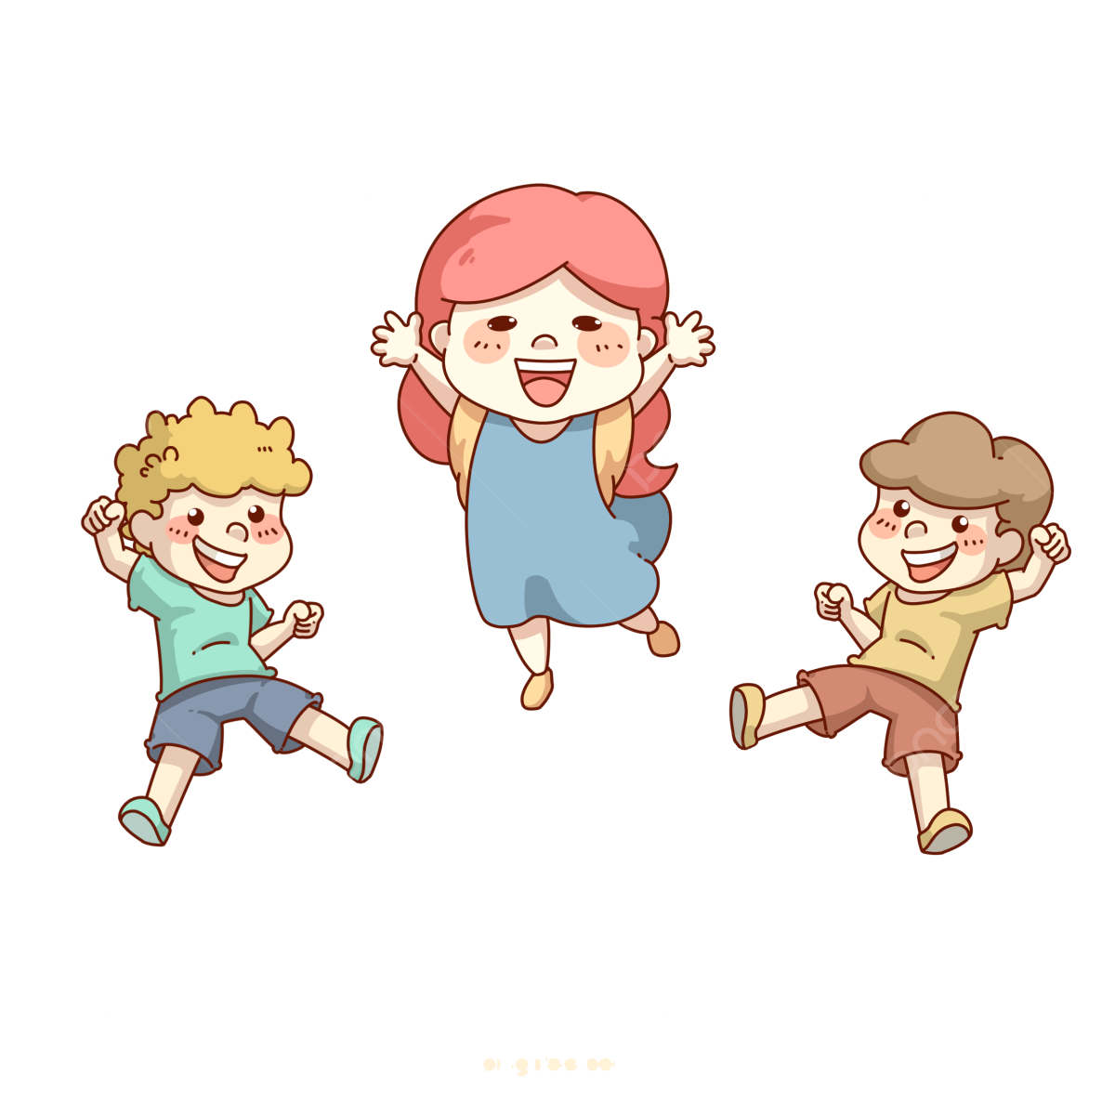
CÙNG CHIA SẺ!
Notes:
GV chia cột trên bảng lớp, 4 cột tương đương 4 đội, mời HS lên điền

Slide 11
1. Xếp các từ in đậm và nhóm thích hợp.
Từ chỉ người | Từ chỉ vật | Từ chỉ hiện tượng tự nhiên | Từ chỉ thời tiết
học sinh, bố, mẹ, thầy giáo, cô giáo, bạn bè, | Lá, bàn, ghế | Nắng, gió | Hè, thu, hôm nay, năm học
Tất cả các từ in đậm vừa được xếp trong bảng đều là những từ chỉ gì?
Tất cả các từ in đậm vừa được xếp trong bảng đều là các từ chỉ sự vật.
Notes:
Gv mời hs đọc câu lệnh, đọc đoạn văn
GV có thể cho HS thảo luận nhóm tìm câu trả lời

Slide 12
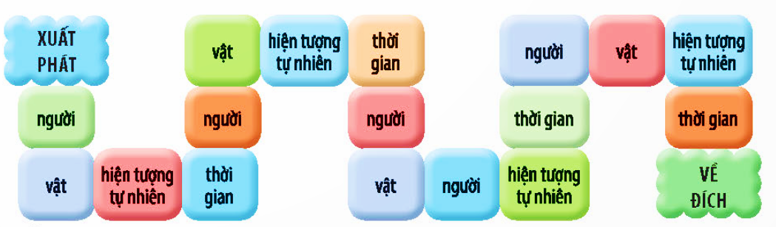
2. Trò chơi: Đường đua kì thú.
Cách chơi:
– Tung xúc xắc để biết được đi mấy ô.
– Đến ô nào phải nói được 2 từ thuộc ô đó (không trùng với các từ đã nêu). Nếu không nói được, phải lùi lại một ô.
– Ai đến đích trước, người đó chiến thắng.
Notes:
HS chơi nhóm đôi hoặc nhóm 3, mỗi bạn chơi riêng ở sách của mình

Slide 13

2. Trò chơi: Đường đua kì thú.
Những từ chỉ người, chỉ vật, chỉ hiện tượng tự nhiên, chỉ thời gian được gọi là danh từ
Từ chỉ người: bác sĩ, nông dân,
chị, cậu , ông ngoại, tổng thống…
Bạn đã tìm thêm được những từ chỉ vật nào?
Bạn đã tìm thêm được những từ chỉ người nào?
Từ chỉ người:
Bạn đã tìm thêm được những từ chỉ thời gian nào?
Bạn đã tìm thêm được những từ chỉ hiện tượng tự nhiên nào?
Từ chỉ vật:
Từ chỉ vật: cau, ổi, bưởi, mèo, gà, chậu, tủ…
Từ chỉ hiện tượng tự nhiên:
Từ chỉ hiện tượng tự nhiên: bão, lũ, sấm, chớp, núi lửa, mây, mặt trời…
Từ chỉ thời gian:
Từ chỉ thời gian: giờ, phút, tháng, ngày xưa, mùa xuân…
Notes:
HS chơi nhóm đôi hoặc nhóm 3, mỗi bạn chơi riêng ở sách của mình

Slide 14
Ghi nhớ
Danh từ là từ chỉ sự vật (người, vật, hiện tượng tự nhiên, thời gian,…).
Vậy danh từ là gì?

Slide 15
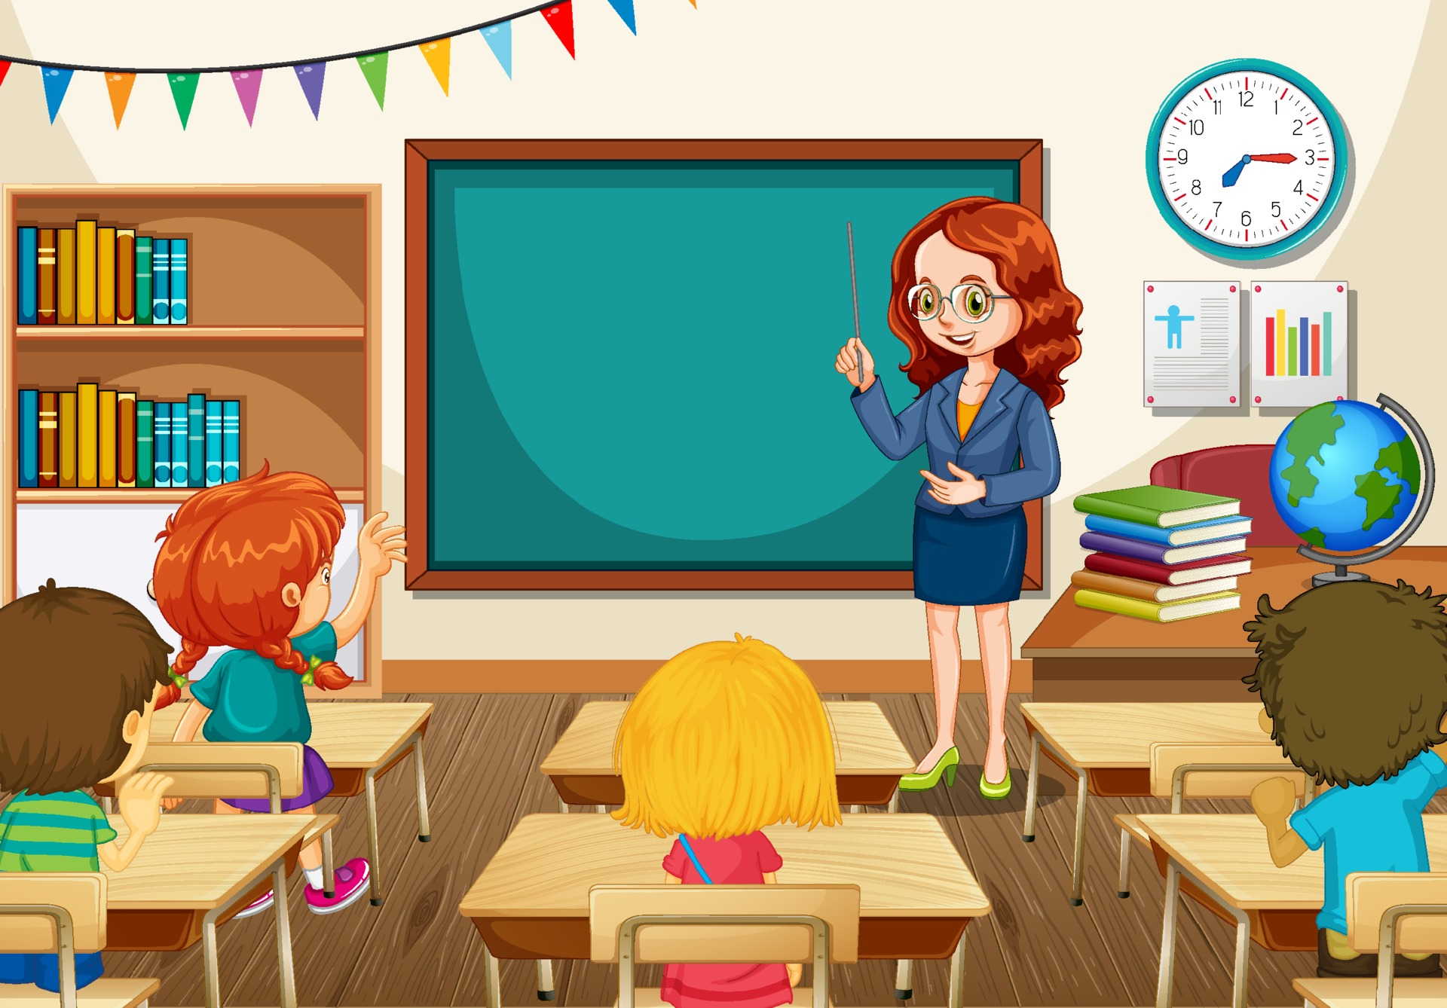
3. Tìm các danh từ chỉ người, chỉ vật trong lớp học của em.

Slide 16
3. Tìm các danh từ chỉ người, chỉ vật trong lớp học của em.
CÙNG CHƠI TRÒ BẮN TÊN NÀO!
Notes:
Gv GỌI 1 HS ĐẦU TÌM 1 TỪ, SAU ĐÓ HS ĐÓ CHỈ VÀO 1 HS BẤT KÌ VÀ TRONG VÒNG 3 GIÂY HS ĐÓ PHẢI NÓI ĐƯỢC 1 TỪ KHÁC. NẾU K NÓI ĐÚNG HOẶC CHẬM HƠN 3 giây THÌ LOẠI NGƯỜI ĐÓ VÀ BẠN TRƯỚC ĐÓ SẼ GỌI LẠI BẠN KHÁC.

Slide 17

4. Đặt 3 câu, mỗi câu chứa 1 – 2 danh từ tìm được ở bài tập 3.
- Khi viết câu em cần lưu ý gì?
- Em chú ý gì khi làm bài tập này?
Câu có chứ 1-2 danh từ
Diễn đạt 1 ý trọn vẹn
Đầu câu viết hoa, cuối câu đánh dấu câu phù hợp.
Notes:
GV nên tổ chức hđ cho HS đặt câu trước rồi đưa minh hoạ sau.
GV có thể cho HS làm vào vở câu này

Slide 18

4. Đặt 3 câu, mỗi câu chứa 1 – 2 danh từ tìm được ở bài tập 3.
– Cô giáo đang chăm chú giảng bài.
– Mẹ đang dọn dẹp nhà cửa
– Các bạn chuẩn bị đầy đủ sách, vở, bút, thước trên bàn.
Notes:
GV nên tổ chức hđ cho HS đặt câu trước rồi đưa minh hoạ sau.
GV có thể cho HS làm vào vở câu này

Slide 19
Em cần ghi nhớ gì trong bài học hôm nay?

Slide 20
Danh từ là từ chỉ sự vật (người, vật, hiện tượng tự nhiên, thời gian,…).

Slide 21

VẬN DỤNG

Slide 22



Từ nào dưới đây là danh từ?
A. đọc
B. vui
C. cây phượng

Slide 23
Từ hôm qua là danh từ chỉ:
A. thời gian
B. người
C. vật

Slide 24
Khái niệm nào đúng khi nói về danh từ?
A. Danh từ là từ chỉ sự vật (người, vật, hiện tượng tự nhiên, thời gian,…).
B. Danh từ là từ chỉ hoạt động (ăn, uống, đi, ngủ,…).
C. Danh từ là từ chỉ đặc điểm (xanh, đỏ, tím, vàng, cao, thấp,…).

Slide 25

DẶN DÒ

